Slide 1

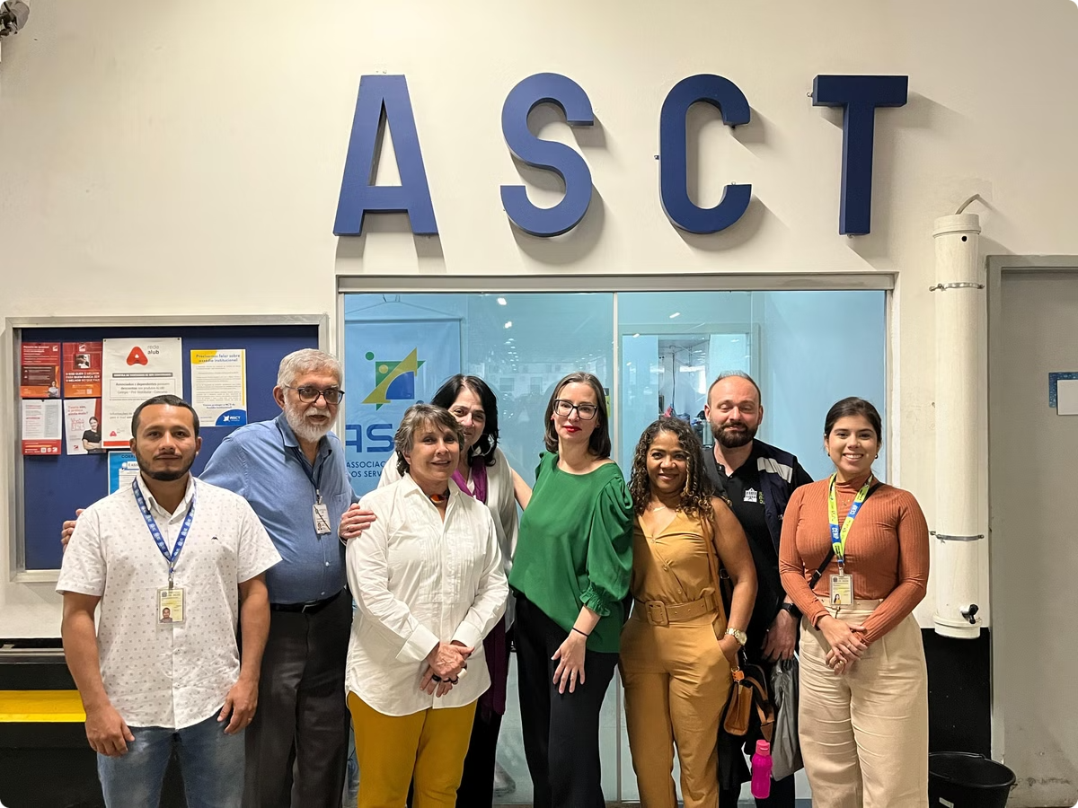

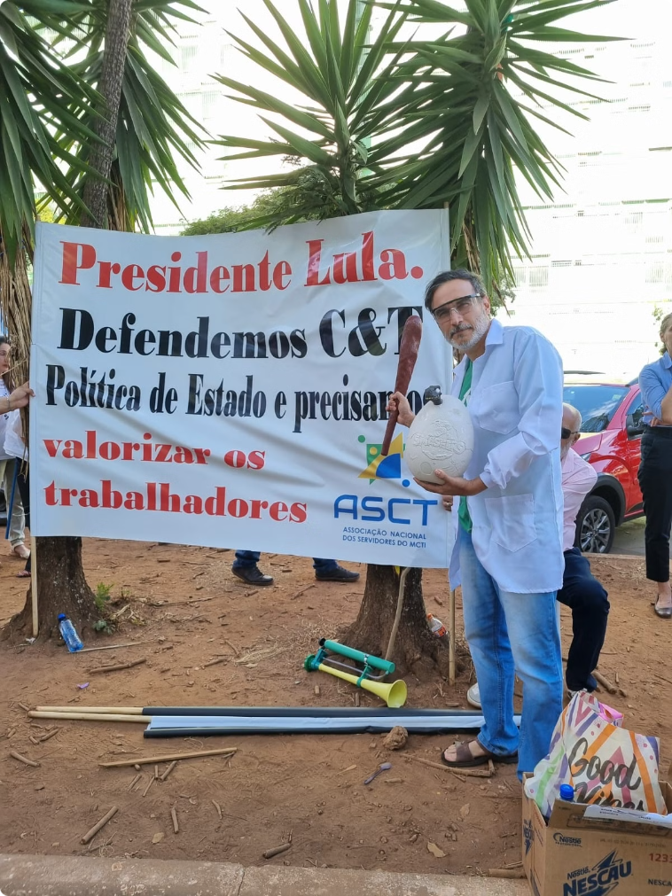
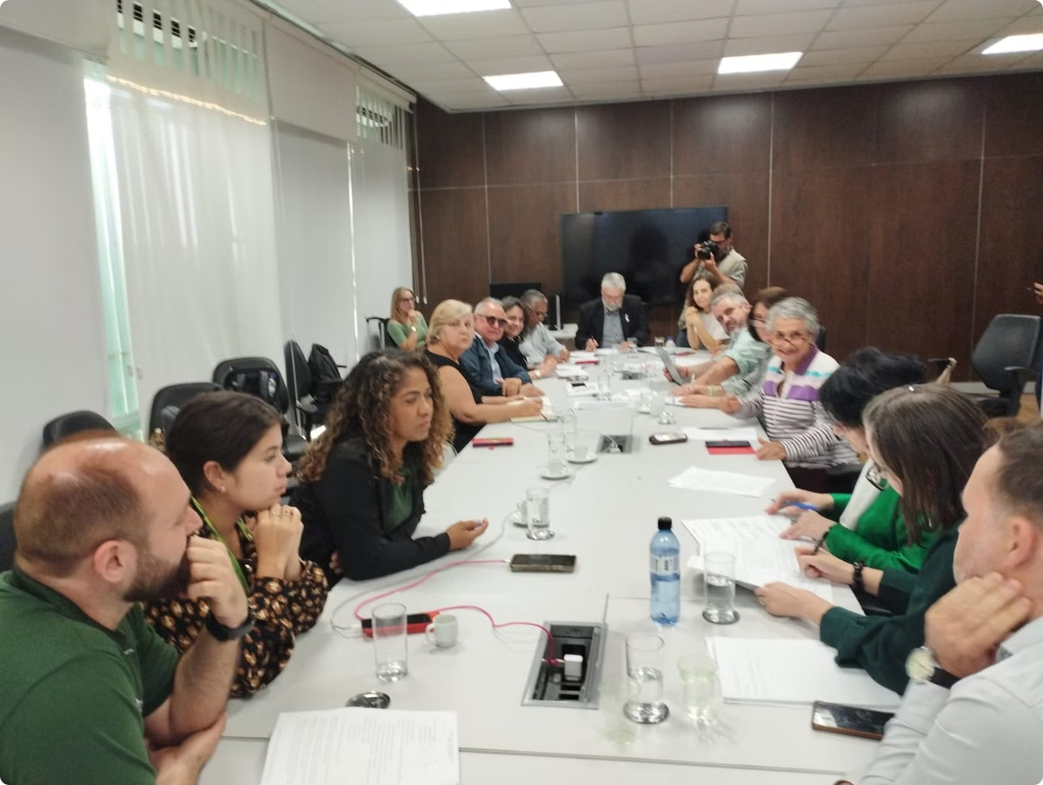
Associação Nacional dos Servidores do MCTI (ASCT)
Representante dos servidores e empregados do MCTI e suas Unidades de Pesquisa (UPs), integrantes das Carreiras de C&T instituídas pela Lei 8.691/93
Missão
Promover a excelência na gestão pública de Ciência, Tecnologia e Inovação (CT&I) por meio da defesa na qualidade dos concursos públicos e da valorização profissional das Carreiras de C&T e representar os interesses de seus associados junto a entidades sindicais, associativas e governamentais.

Slide 2
Carreira C&T
Lei nº 8.691/1993 – Plano de Carreiras de Ciência e Tecnologia (C&T)
Plano de carreiras que estrutura, valoriza e desenvolve os quadros técnicos da Administração Pública Federal
envolvidos com pesquisa científica, desenvolvimento tecnológico e gestão da infraestrutura de C&T.
Órgãos: Ministério da Ciência, Tecnologia e Inovação (MCTI); Comissão Nacional de Energia Nuclear (CNEN); Conselho Nacional de Desenvolvimento
Científico e Tecnológico (CNPq); Coordenação de Aperfeiçoamento do Pessoal de Nível Superior (Capes); Fundação Joaquim Nabuco (Fundaj); Fundação
Jorge Duprat Figueiredo de Segurança e Medicina do Trabalho (Fundacentro);Instituto de Pesquisas da Marinha (IPqM); Centro de Análise de Sistemas
Navais (Casnav); Instituto de Estudos do Mar Almirante Paulo Moreira (IEAPM); Coordenadoria para Projetos Especiais (Copesp), do Ministério da Marinha;
Centro Tecnológico da Marinha em São Paulo (CTMSP), do Comando da Marinha; Secretaria daCiência e Tecnologia do Ministério do Exército (SCT/MEx);
Departamento de Ciência e Tecnologia do Comando do Exército; Departamento de Pesquisa e Desenvolvimento do Ministério da Aeronáutica
(Deped/MAer); Departamento de Ciência e Tecnologia Aeroespacial do Comando da Aeronáutica; Instituto Evandro Chagas (IEC/FNS); Instituto Nacional do
Câncer (INCa); Fundação Casa de Rui Barbosa; Instituto de Pesquisas Jardim Botânico do Rio de Janeiro; Centro Gestor e Operacional do Sistema de
Proteção da Amazônia –CENSIPAM; Comissão Executiva do Plano da Lavoura Cacaueira - CEPLAC, do MAPA; Instituto Nacional de Meteorologia - INMET,
do MAPA; Agência Espacial Brasileira – AEB; Secretaria de Atenção à Saúde do Ministério da Saúde; Secretaria de Ciência, Tecnologia e Insumos Estratégicos
do Ministério da Saúde; e Secretaria de Vigilância em Saúde do Ministério da Saúde; Autoridade Nacional de Segurança Nuclear – ANSN; Centro
Tecnológico da Marinha no Rio de Janeiro, do Comando da Marinha; e Instituto Nacional de Tecnologia da Informação.
Conclusão : 3 carreiras, 5 cargos; presentes em órgãos dos seguintes Ministérios: MCTI, MS, MD, MEC, MMA, MinC, MAPA, MTE, C.Civil.

Slide 3
Carreira C&T
Desenvolvimento Tecnológico – tecnologistas e técnicos
Atividades de pesquisa e desenvolvimento de produtos, processos e inovação tecnológica.
Gestão – analistas e assistentes
Atividades de direção, coordenação, organização, planejamento, controle e avaliação de projetos de pesquisa e desenvolvimento na área de Ciência e Tecnologia.
Pesquisa - pesquisadores
Atividades de pesquisa científica e tecnológica.
Conhecimento científico e tecnológico (Academia)
Setor Produtivo, Econômico e Industrial

Slide 4

Por que ter uma carreira de C&T?
A atuação em C&T exige formação altamente especializada, capacidade analítica, pensamento crítico e atualização constante;
A carreira de C&T fortalece o papel do Estado na produção de conhecimento, inovação tecnológica e apoio à soberania nacional em setores estratégicos;
Projetos científicos e tecnológicos frequentemente têm horizontes de médio e longo prazo, e exigem continuidade, estabilidade e gestão qualificada;
A presença de analistas, tecnologistas e pesquisadores dentro da estrutura do Estado melhora a formulação, implementação e avaliação de políticas públicas de C&T;
A carreira de C&T é uma ferramenta do Estado brasileiro (não apenas dos governos), e contribui para a defesa de interesses públicos de longo prazo; a preservação da capacidade científica frente a crises políticas e econômicas; e a institucionalização de conhecimento técnico no serviço público.
Retorno dos Investimentos em C&T
Incremento de 1% nos gastos em P&D gera um crescimento adicional de 9,92% no PIB;
O valor gerado pela pesquisa pública é de 3 a 8 vezes o valor do investimento;
Boa parte das inovações não teriam sido desenvolvidas sem a participação do setor público;
Investimentos públicos contribuem para impulsionar os investimentos privados.
Fonte: Sandra Goulart, Reitora da UFMG, 2023; https://ufmg.br/comunicacao/noticias/investimento-em-ciencia-gera-retorno-economico-e-soberania-para-o-pais
Exemplos de resultados da área de C&T
Avanços na pesquisa aeroespacial, com o desenvolvimento de satélites, programas de monitoramento por sensoriamento remoto e participação em missões internacionais;
Estudos ambientais e da biodiversidade, com destaque para a atuação de institutos na Amazônia e na conservação de ecossistemas brasileiros;
Desenvolvimento de tecnologias nacionais, como supercomputadores, equipamentos médicos e soluções em nanotecnologia;
Produção científica relevante em nível internacional, com publicações de impacto em áreas como física, biotecnologia, saúde e energia;
Formação de recursos humanos altamente qualificados, com milhares de pesquisadores, mestres e doutores atuando na rede de ciência e tecnologia do país;
A importância da Ciência e Tecnologia
Globalização
Revolução Tecnológica
Competividade Global
Perfil do Estado Brasileiro
- Jurídico
- Orçamentário e Financeiro
- Arrecadação
- Controle

Slide 5
MCTI – importância e estrutura
DECRETO Nº 11.493, DE 17 DE ABRIL DE 2023
Art. 1º O Ministério da Ciência, Tecnologia e Inovação, órgão da administração pública federal direta, tem como áreas de competência os seguintes assuntos:
I - políticas nacionais de ciência, tecnologia e inovação;
II - planejamento, coordenação, supervisão, monitoramento e avaliação das atividades de ciência, tecnologia e inovação;
III - políticas de transformação digital e de desenvolvimento da automação;
IV - política nacional de biossegurança;
V - política espacial;
VI - política nuclear;
VII - controle da exportação de bens e serviços sensíveis; e
VIII - articulação com os Governos dos Estados, do Distrito Federal e dos Municípios, com a sociedade e com os órgãos do Governo federal, com vistas ao estabelecimento de diretrizes para as políticas nacionais de ciência, tecnologia e inovação.
Art. 2º O Ministério da Ciência, Tecnologia e Inovação tem a seguinte estrutura organizacional:
I - órgãos de assistência direta e imediata ao Ministro de Estado da Ciência Tecnologia e Inovação: a) Gabinete; b) Assessoria de Participação Social e Diversidade; c) Assessoria Especial de Controle Interno; d) Ouvidoria; e) Corregedoria; f) Assessoria Especial de Assuntos Internacionais; g) Assessoria Especial de Assuntos Parlamentares e Federativos; h) Assessoria Especial de Comunicação Social; i) Secretaria-Executiva: 1. Departamento de Fundos e Investimentos; 2. Departamento de Governança e Indicadores de Ciência e Tecnologia; 3. Subsecretaria de Ciência e Tecnologia para a Amazônia; 4. Subsecretaria de Unidades de Pesquisa e Organizações Sociais; e 5. Subsecretaria de Planejamento, Orçamento e Administração; e j) Consultoria Jurídica;
II - órgãos específicos singulares: a) Secretaria de Políticas e Programas Estratégicos; b) Secretaria de Ciência e Tecnologia para o Desenvolvimento Social; c) Secretaria de Desenvolvimento Tecnológico e Inovação; d) Secretaria de Ciência e Tecnologia para Transformação Digital ;
III - unidades de pesquisa (18): a) Centro Brasileiro de Pesquisas Físicas; b) Centro de Tecnologia da Informação Renato Archer; c) Centro de Tecnologia Mineral; d) Centro de Tecnologias Estratégicas do Nordeste; e) Centro Nacional de Monitoramento e Alertas de Desastres Naturais; f) Instituto Brasileiro de Informação em Ciência e Tecnologia; g) Instituto Nacional da Mata Atlântica; h) Instituto Nacional de Águas; i) Instituto Nacional de Pesquisas da Amazônia; j) Instituto Nacional de Pesquisa do Pantanal; k) Instituto Nacional de Pesquisas Espaciais; l) Instituto Nacional de Tecnologia; m) Instituto Nacional do Semiárido; n) Laboratório Nacional de Astrofísica; o) Laboratório Nacional de Computação Científica; p) Museu de Astronomia e Ciências Afins; q) Museu Paraense Emílio Goeldi; e r) Observatório Nacional;
IV - órgãos colegiados: a) Comissão de Coordenação das Atividades de Meteorologia, Climatologia e Hidrologia; b) Comissão Técnica Nacional de Biossegurança; c) Conselho Nacional de Ciência e Tecnologia; d) Conselho Nacional de Controle de Experimentação Animal; e e) Conselho Nacional de Informática e Automação;
V - entidades vinculadas: a) autarquias: 1. Agência Espacial Brasileira - AEB; e 2. Comissão Nacional de Energia Nuclear - CNEN; b) fundação: Conselho Nacional de Desenvolvimento Científico e Tecnológico - CNPq; e c) empresas públicas: 1. Centro Nacional de Tecnologia Eletrônica Avançada S.A. - Ceitec; e 2. Financiadora de Estudos e Projetos - Finep; e
VI - unidades descentralizadas: a) Unidade Regional do Nordeste; e b) Unidade Regional do Sudeste.

Slide 6
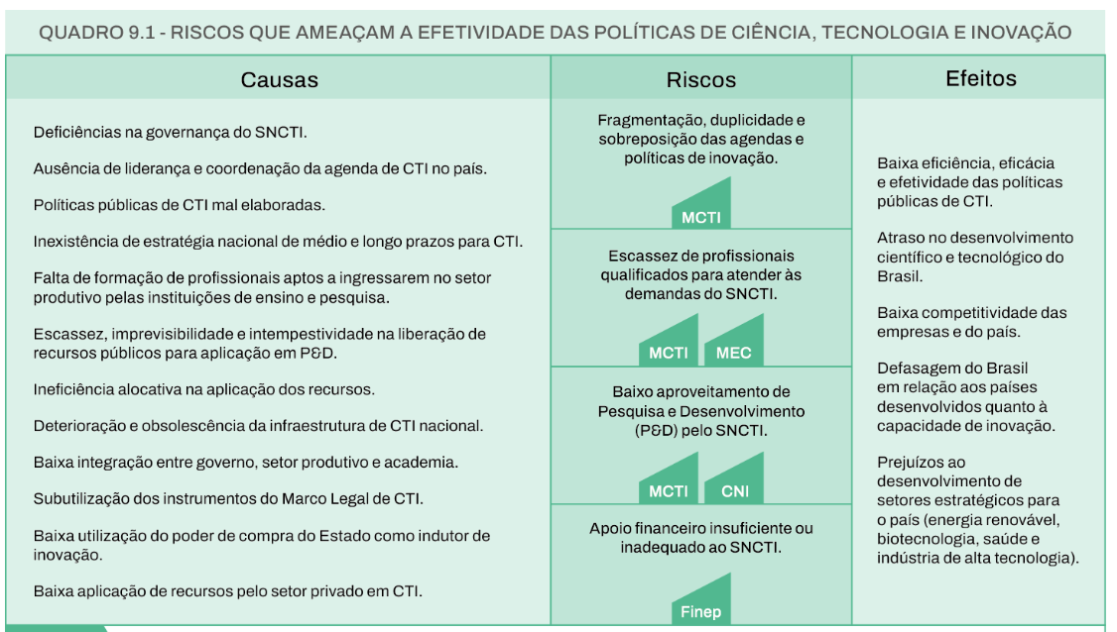
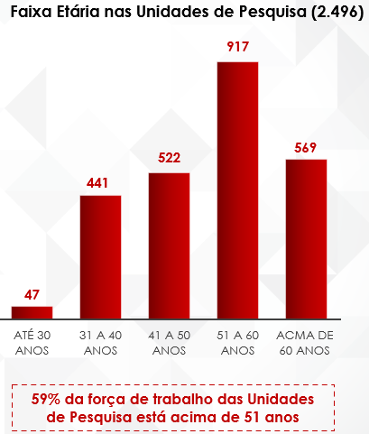
Redução Dramática do Quadro de Pessoal no MCTI
Fonte: https://sites.tcu.gov.br/listadealtorisco/efetividade_das_politicas_de_ciencia_tecnologia_e_inovacao.html
Comparativo de carreiras de C&T internacionalmente
País | Carreira Pública Científica | Ingresso | Progressão | Características
🇧🇷 Brasil | Sim (Lei 8.691/1993) | Concurso | Desempenho e títulos | Regida por lei; desafios de atualização
🇺🇸 EUA | Sim (em agências federais) | Seleção direta | Mérito | Flexível, com forte financiamento
🇩🇪 Alemanha | Sim | Concurso | Tempo + Mérito | Estável, bem financiada
🇫🇷 França | Sim (ex: CNRS) | Concurso nacional | Avaliação periódica | Institucionalizada, rigorosa
🇨🇳 China | Sim | Planejamento estatal | Projetos e metas | Alta centralização
🇨🇺 Cuba | Sim | Estudantil/institucional | Plano estatal | Foco estratégico, limitações externas

Slide 7
AUTORIZAÇÃO DOS CONCURSOS PARA O MCTI
Portaria GM/MGI nº 1.369, de 6 de abril de 2023: autorizou o provimento de 814 cargos no quadro de pessoal do MCTI (296 Analistas de C&T, 253 Pesquisadores, 265 Tecnologistas);
Portaria MCTI nº 7.227, de 12 de julho de 2023: estabeleceu diretrizes, normas e procedimentos para a realização de concurso público no âmbito das Unidades de Pesquisa (158 Analistas de C&T, 253 Pesquisadores e 265 Tecnologistas);
Portaria MCTI nº 7.228, de 12 de julho de 2023: estabeleceu diretrizes, normas e procedimentos para a realização de concurso público no âmbito da Administração Central (138 Analistas de C&T).
Portaria MCTI nº 7.298, de 3 de agosto de 2023: alterou quantitativos de vagas e prazos estabelecidos nas Portarias nº 7.227 e 7.228.
UNIDADES | CARGOS |  |  | TOTAL
 | Pesquisador | Tecnologista | Analista
MCTI - AC | 0 | 0 | 100 | 100
CBPF | 36 | 10 | 9 | 55
CTI | 3 | 46 | 8 | 57
CETEM | 11 | 10 | 10 | 31
CETENE | 5 | 8 | 8 | 21
CEMADEN | 7 | 17 | 11 | 35
IBICT | 4 | 27 | 10 | 41
INMA | 16 | 2 | 8 | 26
INPA | 51 | 12 | 13 | 76
INPE | 44 | 49 | 42 | 135
INPP | 5 | 2 | 10 | 17
INT | 3 | 21 | 12 | 36
INSA | 10 | 9 | 13 | 32
LNA | 5 | 8 | 6 | 19
LNCC | 13 | 17 | 9 | 39
MAST | 8 | 8 | 6 | 22
MPEG | 19 | 10 | 14 | 43
ON | 13 | 9 | 7 | 29
Total | 253 | 265 | 296 | 814

Slide 8
Instrumento do MGI para recomposição da força de trabalho na Administração Pública Federal:
Dimensionamento da Força de Trabalho - DFT
TEXTO ADAPTADO Ofício SEI nº 137212/2025/MGI
Primeiro passo para o avanço das demandas por novos concursos e provimentos de pessoal, para o adequado levantamento da demanda, por perfil e entregas esperadas por área de atuação, e para a alocação do pessoal resultante dos certames;
Fundamental para um planejamento mais preciso da força de trabalho, baseado em evidências, pois fornece diagnósticos sobre onde os esforços dos profissionais de um órgão estão sendo concentrados e quais áreas estratégicas para suas políticas públicas estão desguarnecidas, permitindo redirecioná-los de acordo com as prioridades de governo a seu cargo;
Sua maior contribuição é revelar à alta gestão o detalhamento das entregas consideradas essenciais por cada unidade. A partir desses dados, uma série de análises podem ser encadeadas para uma melhor governança dos processos de trabalho do órgão, como por exemplo, se as entregas mapeadas pelos servidores correspondem ao que se espera da unidade. Em caso negativo, diversas estratégias podem ser adotadas, como ações de replanejamento, ajustes no Programa de Gestão por Desempenho (PGD) da unidade, movimentação de pessoal, capacitação de equipes, contratações temporárias, novos concursos, etc;
Para os próximos exercícios, a partir de 2026, o objetivo da SGP é promover a adoção do DFT como requisito para novas solicitações de concursos e provimentos pelos órgãos da administração federal, como parte da estratégia de recomposição da força de trabalho do governo federal.
BENEFÍCIOS
Precisão no entendimento do alinhamento entre as entregas das unidades com o planejamento estratégico do órgão;
Aprimoramento do entendimento sobre o planejamento da força de trabalho e demandas de recomposição dessa força;
Aprimoramento da identificação de lacunas nas entregas em políticas estratégicas e levantamento da necessidade de pessoas e perfis de entregas reprimidas.

Slide 9

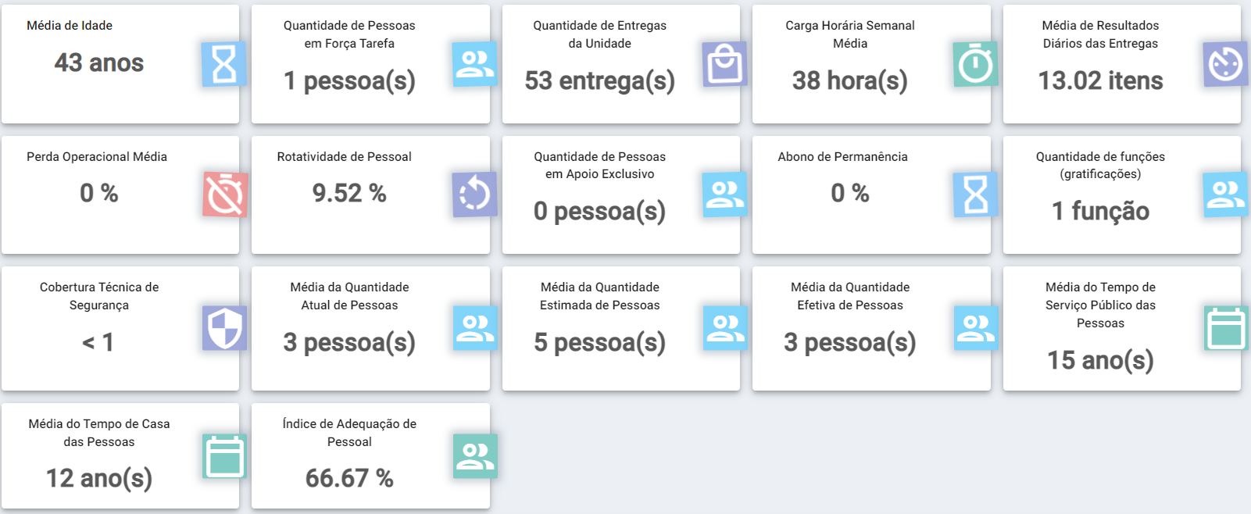
Dimensionamento da Força de Trabalho - DFT
Histórico das tentativas de implementação do projeto no MCTI por parte do MGI
1
24/01/2024 - Ofício SEI nº 9486/2024/MGI. Com base no Termo de Adesão do MCTI ao Concurso Público Nacional Unificado (CPNU), o MGI sugere a participação do órgão para realizar o DFT entre os dias 29/1 e 2/2/24;
2
14/08/2024 - Ofício SEI nº 109721/2024/MGI. Solicita manifestação de interesse do MCTI em aderir o DFT no 2º semestre de 2024 com resposta até 20/08/24;
23/08/24 – Ofício SEI nº 10543/2024/MCTI. Resposta a provocação do MGI para reunião preliminar em 30/08/24. Após a reunião, não houve continuidade do projeto.
3
10/04/2025 - Ofício SEI nº 48975/2025/MGI. Solicita manifestação de interesse do MCTI para lançamento oficial do DFT no órgão;
4
29/09/2025 - Ofício SEI nº 137212/2025/MGI. Solicita manifestação de interesse do MCTI em aderir à implantação do DFT em parceria com este MG
Sistema de Dimensionamento de Pessoas – Sisdip
ASCT cobra desde Janeiro/24 a implementação do projeto,
principalmente via Mesa Setorial

Slide 10
Solicitações ao Parlamento
1
Convocação além dos 25% do Cadastro Reserva: necessidade urgente de superação da precarização da força de trabalho do IBICT e recuperação da capacidade estatal das políticas públicas de Informação em Ciência e Tecnologia
Decreto 9739/2019: estabelece normas sobre a organização e a eficiência da administração pública federal direta, autárquica e fundacional, com foco no aprimoramento dos serviços e na regulamentação de concursos públicos. Ele define detalhes obrigatórios para os editais de concurso, como a quantidade de cargos, o nível de escolaridade, a remuneração inicial e as atribuições do cargo, além de dispor sobre o sistema de organização institucional do governo (SIORG).
Nomeação de aprovados em concurso público
Art. 28. Durante o período de validade do concurso público, o Ministro de Estado da Economia poderá autorizar, por meio de motivação expressa, a nomeação de candidatos aprovados e não convocados, que ultrapassem em até vinte e cinco por cento o quantitativo original de vagas.
Parágrafo único. Para fins do disposto no caput , o órgão solicitante instruirá seu pedido com a justificativa e a comprovação da efetiva necessidade do provimento adicional, observado, no que couber, o disposto nos art. 3º a art. 6º.
2
Dimensionamento da Força de Trabalho no MCTI e nas Unidades de Pesquisa do MCTI
3
Reinstalação do Conselho do Plano de Carreira de Ciência e Tecnologia (CPC): CAPÍTULO III, art. 16 da Lei nº 8.691/93 que dispõe sobre o Plano de Carreiras da C&T
Decreto nº 1.086/94: aprova o Regulamento do Conselho do Plano de Carreiras de Ciência e Tecnologia-CPC.
Desatualizado e sua inatividade impede sua finalidade inicial que era de assessorar o Ministro de Estado da Ciência e Tecnologia e Secretaria da Administração Federal da Presidência da República (SAF/PR) na elaboração da Política de Recursos Humanos para a área de Ciência e Tecnologia.
Composição estratégica: um representante da SAF/PR; um representante do Ministério da Ciência e Tecnologia (MCT); quatro representantes da comunidade científica e tecnológica (SBPC e ABC); um representante do setor produtivo (Associação Nacional de Pesquisa e Desenvolvimento das Empresas Industriais - ANPEI); dois servidores das instituições de ciência e tecnologia
ASCT cobrou na Mesa Setorial e oficiou o MGI a respeito que respondeu que depende de provocação do Ministério da Ciência, Tecnologia e Inovação

Slide 11

Obrigada a todos !
Ana Paula Volpe – Presidente da ASCT
Esplanada dos Ministérios Bloco "E" Subsolo - Brasília - DF - CEP: 70067-900 Horário de Funcionamento: 09:00 às 17:00 Tel: (61) 2033-7680 / (61) 2033 -7483 / (61) 99996 - 6501 (whatsapp) E-mail: asct@asct.org.br Site: www.asct.org.br

